Slide 1
2024/05/02 Meeting Report

Slide 2
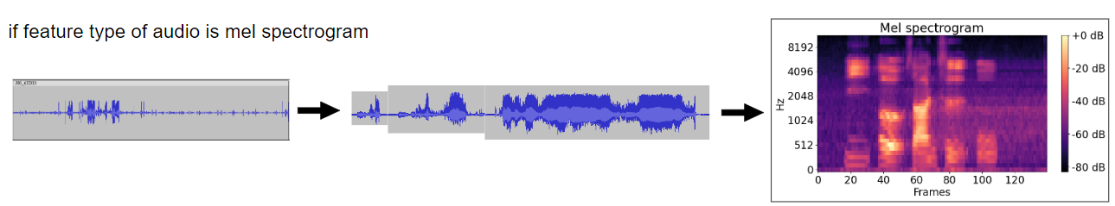
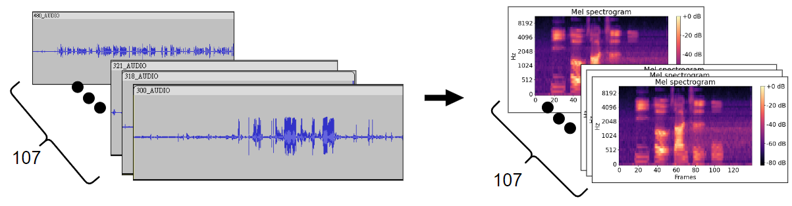
訓練方法
Notes:
一般 learning rate 都會根據 batch size 做一些 scale 的操作。這裏用的是lr x batch_size / 256」。
Learning rate 小 under-fitting
Learning rate 大 unstable

Slide 3
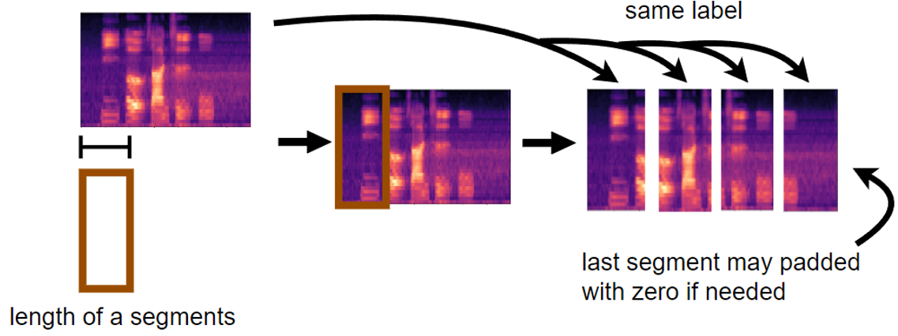
訓練方法
Notes:
一般 learning rate 都會根據 batch size 做一些 scale 的操作。這裏用的是lr x batch_size / 256」。
Learning rate 小 under-fitting
Learning rate 大 unstable

Slide 4
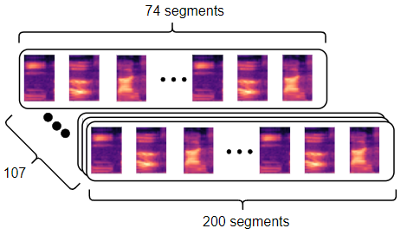
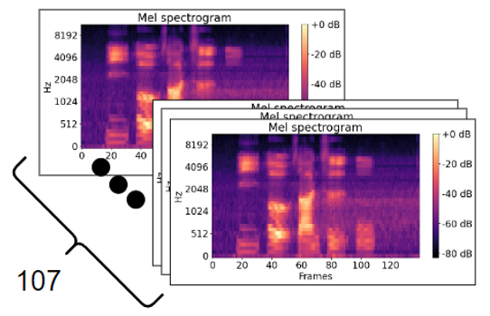

訓練方法
Notes:
一般 learning rate 都會根據 batch size 做一些 scale 的操作。這裏用的是lr x batch_size / 256」。
Learning rate 小 under-fitting
Learning rate 大 unstable

Slide 5
訓練結果
test set
 | precision | recall | f1-score | support
non_depression | 0.7 | 0.94 | 0.81 | 33
depression | 0.33 | 0.07 | 0.12 | 14
accuracy |  |  | 0.68 | 47
macro avg | 0.52 | 0.51 | 0.46 | 47
weighted avg | 0.59 | 0.68 | 0.6 | 47
f1-average | 0.465
validation set
 | precision | recall | f1-score | support
non_depression | 0.73 | 0.96 | 0.83 | 23
depression | 0.8 | 0.33 | 0.47 | 12
accuracy |  |  | 0.74 | 35
macro avg | 0.77 | 0.64 | 0.65 | 35
weighted avg | 0.76 | 0.74 | 0.71 | 35
f1-average | 0.65
Notes:
一般 learning rate 都會根據 batch size 做一些 scale 的操作。這裏用的是lr x batch_size / 256」。
Learning rate 小 under-fitting
Learning rate 大 unstable

Slide 6
目前進度
寫使用 DAIC-WOZ 資料集訓練 ECAPA-TDNN 網路的程式
已完成:
模型的程式
訓練的腳本程式碼
未完成:
Data augmentation 的程式碼
Notes:
一般 learning rate 都會根據 batch size 做一些 scale 的操作。這裏用的是lr x batch_size / 256」。
Learning rate 小 under-fitting
Learning rate 大 unstable

